Slide 1
《数据库系统》期末复习
2022年12月20日
第16周

Slide 2
Chapter 1 绪论
数据库定义: Page 4
数据模型三要素：数据结构、数据操作、完整性约束
数据库领域常用的逻辑模型：网状模型、层次模型、关系模型、面向对象模型
概念模型 (E-R图)
什么是数据库系统三级模式结构？优点？
  三层结构、两个映像、物理独立性、
  逻辑独立性

Slide 3
基本概念1：数据 (Data)
数据(Data)是数据库中存储的基本对象
数据的定义
  描述事物的符号记录
数据的种类
  数字、文本、图形、图像、音频、视频 ……
数据的语义 (semantics) 即：数据的含义
数据的特点：数据与其语义是不可分的

Slide 4
基本概念2：数据库 (Database)
  数据库是长期储存在计算机内、有组织、可共享的大量数据集合。
  数据库中的数据按一定的数据模型组织、描述和存储，具有较小的冗余度、较高的数据独立性和易扩展性，并可为各种用户共享。

Slide 5
文件系统阶段(续)
特点
  数据的管理者：文件系统，数据可长期保存
  数据面向的对象：某一应用程序
  数据的共享程度：共享性差、冗余度大
  数据的结构化：记录内有结构,整体无结构
  数据的独立性：独立性差，数据的逻辑结构改变必须
  修改应用程序
  数据控制能力：应用程序自己控制

Slide 6
数据库系统的特点
数据结构化
数据的共享性高，冗余度低，易扩充
数据独立性高
数据由数据库管理系统统一管理和控制

Slide 7
一、信息世界中的基本概念
(1) 实体（Entity）
  客观存在并可相互区别的事物称为实体。
  可以是具体的人、事、物或抽象的概念。
(2) 属性（Attribute）
  实体所具有的某一特性称为属性。
  一个实体可以由若干个属性来刻画。
(3) 码（Key）
  唯一标识实体的属性集称为码。

Slide 8
信息世界中的基本概念(续)
(4) 域（Domain）
  属性的取值范围称为该属性的域。
(5) 实体型（Entity Type）
  用实体名及其属性名集合来抽象和刻画同类实体称为实体型
(6) 实体集（Entity Set）
  同一类型实体的集合称为实体集

Slide 9
信息世界中的基本概念(续)
(7) 联系（Relationship）
  现实世界中事物内部以及事物之间的联系在信息世界
  中反映为实体内部的联系和实体之间的联系。
  实体内部的联系通常是指组成实体的各属性之间的联系
  实体之间的联系通常是指不同实体集之间的联系

Slide 10
数据库系统三级模式结构(Page 28)
应用A
应用B
应用C
应用D
应用E
外模式1
外模式2
外模式3
逻辑独立性
外模式/模式映像
外模式/模式映像
模式
内模式/模式映像
内模式/模式映像
物理独立性
内模式
数据库

Slide 11
Chapter 2 关系数据库
域，笛卡尔积，关系，元组，
属性
候选码，主码，外部码，主属性，
非主属性，全码

Slide 12
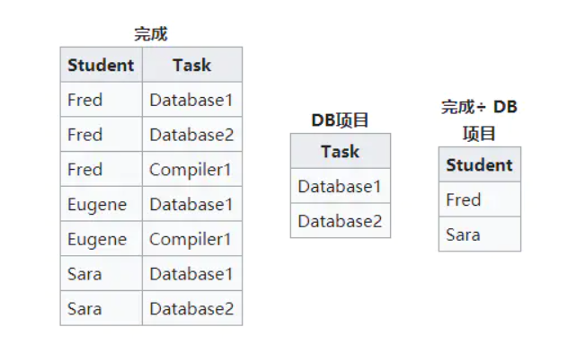
关系代数（语义，如何写查询？）
集合运算符
专门的关系运算符
算术比较符
逻辑运算符
关系代数查询表达式

Slide 13
概 述
表2.4 关系代数运算符
运算符 | 含义 | 运算符 | 含义
集合 运算 符 | ∪ - ∩ × | 并 差 交 笛卡尔积 | 比较运算符 | ＞ ≥ ＜ ≤ ＝ <> | 大于 大于等于 小于 小于等于 等于 不等于

Slide 14
概 述(续)
表2.4 关系代数运算符（续）
运算符 | 含义 | 运算符 | 含义
专门的关系运算符 | σ π ÷ | 选择 投影 连接 除 | 逻辑运算符 | ¬ ∧ ∨ | 非 与 或

Slide 15
第三章 关系数据库标准语言SQL
3.1 SQL概述
3.2 学生—课程数据库
3.3 数据定义
3.4 数据查询
3.5 数据更新
3.6 空值的处理
3.7 视图
3.8 小结

Slide 16
SQL的特点
综合统一
高度非过程化
面向集合的操作方式
以同一种语法结构提供多种使用方式：交互式、嵌入式
语言简洁，易学易用

Slide 17
3.3 数据定义
模式定义、表定义、
视图定义、索引定义
操作对象 | 操作方式
 | 创建 | 删除 | 修改
模式 | CREATE SCHEMA | DROP SCHEMA
表 | CREATE TABLE | DROP TABLE | ALTER TABLE
视图 | CREATE VIEW | DROP VIEW
索引 | CREATE INDEX | DROP INDEX | ALTER INDEX

Slide 18
SQL的基本概念（续）
视图
  从一个或几个基本表导出的表
  数据库中只存放视图的定义而不存放视图对应的数据
  视图是一个虚表
  用户可以在视图上再定义视图
基本表
  本身独立存在的表
  SQL中一个关系就对应一个基本表
  一个(或多个)基本表对应一个存储文件
  一个表可以带若干索引
存储文件
  逻辑结构组成了关系数据库的内模式
  物理结构是任意的，对用户透明

Slide 19
数据查询语句格式Page 89
SELECT [ALL|DISTINCT]
<目标列表达式>[，<目标列表达式>] …
  FROM <表名或视图名>[, <表名或视图名> ] …
  [ WHERE <条件表达式> ]
  [ GROUP BY <列名1>
  [ HAVING <条件表达式> ] ]
  [ ORDER BY <列名2> [ ASC|DESC ] ];

Slide 20
3.4 数据查询
3.4.1 单表查询
3.4.2 连接查询
3.4.3 嵌套查询
3.4.4 集合查询
3.4.5 基于派生表的查询
3.4.6 Select语句的一般格式

Slide 21
3.4.1 单表查询
仅涉及一个表的查询
  选择表中的若干列
  选择表中的若干元组
  ORDER BY子句
  聚集函数 (aggregation function)
  GROUP BY子句

Slide 22
GROUP BY子句
将查询结果按某一列或多列的值分组，值相等的为一组
对查询结果分组的目的是为了细化聚集函数的作用对象
  未对查询结果分组，聚集函数将作用于整个查询结果
  对查询结果分组后，聚集函数将分别作用于每个组
  作用对象是查询的中间结果表

Slide 23
HAVING短语与WHERE子句的区别
  作用对象不同
  WHERE子句作用于基本表或视图，从中选择满足条件的元组
  HAVING短语作用于组，从中选择满足条件的组

Slide 24
3.4.2 连接查询
连接查询：同时涉及多个表的查询
连接条件或连接谓词：连接两个表的条件
一般格式
  [<表名1>.]<列名1> <比较运算符> [<表名2>.]<列名2>
  [<表名1>.]<列名1> BETWEEN [<表名2>.]
  <列名2> AND [<表名3>.]<列名3>

Slide 25
连接查询的种类
一、等值与非等值连接查询
二、自身连接
三、外连接
四、多表连接

Slide 26
嵌套查询
一个SELECT-FROM-WHERE语句称为一个查询块
将一个查询块嵌套在另一个查询块的WHERE子句或HAVING短语的条件中的查询称为嵌套查询 (Nested Query)

Slide 27
嵌套查询
SELECT Sname /*外层查询或父查询*/
FROM Student
WHERE Sno IN
    (SELECT Sno /*内层查询或子查询*/
    FROM SC
    WHERE Cno= '2’ )；

Slide 28
嵌套查询
子查询的限制
  不能使用ORDER BY子句
  ORDER BY子句只对最终查询结果
  排序
层层嵌套方式反映了SQL语言的
结构化特点

Slide 29
嵌套查询求解方法
不相关子查询：子查询的查询条件不依赖于父查询。由里向外逐层处理。即每个子查询在上一级查询处理之前求解，子查询的结果用于建立其父查询的查找条件。

Slide 30
嵌套查询求解方法
相关子查询：子查询的查询条件
依赖于父查询
  首先取外层查询表第一个元组，根据它与内层查询相关的属性值处理内层查询，若WHERE子句返回值为真，则取此元组放入结果表
  然后再取外层表的下一个元组
  重复这一过程，直至外层表全部检查完为止

Slide 31
集合查询（续）
[例51] 查询选修课程1的学生集合与选修课程2的学生集合的交集
  SELECT Sno
  FROM SC
  WHERE Cno=' 1 '
  INTERSECT
  SELECT Sno
  FROM SC
  WHERE Cno='2 '；

Slide 32
集合查询（续）
[例51]实际上是查询既选修了课程1又选修了课程2 的学生
SELECT Sno
FROM SC
WHERE Cno=' 1 ' AND Sno IN
(SELECT Sno
FROM SC
WHERE Cno=' 2 ')；

Slide 33
3.5 数据更新
3.5.1 插入数据
3.5.2 修改数据
3.5.3 删除数据

Slide 34
3.5.1 插入数据
两种插入数据方式
  插入元组
  插入子查询结果：可以一次
  插入多个元组

Slide 35
一、插入元组
语句格式
INSERT INTO <表名> [(<属性列1>[, <属性列2 >…)] VALUES (<常量1> [, <常量2>] … )
功能：将新元组插入指定表中

Slide 36
3.5.2.修改数据
语句格式
  UPDATE <表名>
  SET <列名>=<表达式>[，<列名>=<表达式>]…
  [WHERE <条件>]；
SET子句指定修改方式，要修改的列，修改后取值
WHERE子句指定要修改的元组。缺省表示要修改表中的所有元组

Slide 37
修改数据
三种修改方式
  修改某一个元组的值
  修改多个元组的值
  带子查询的修改语句

Slide 38
3.5.3 删除数据
语句格式
  DELETE
  FROM <表名>
  [WHERE <条件>]；
功能：删除指定表中满足WHERE子句条件的元组
WHERE子句指定要删除的元组。缺省表示要删除表中的全部元组，表的定义仍在字典中

Slide 39
删除数据
三种删除方式
  删除某一个元组的值
  删除多个元组的值
  带子查询的删除语句

Slide 40
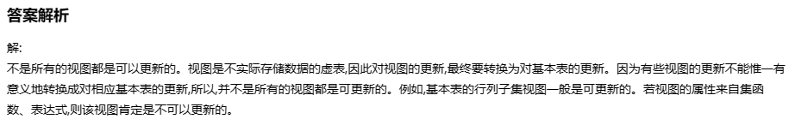
视图
  视图是从一个或几个基本表导出的表
  它与基本表不同，是一个虚表
视图查询
视图作用
视图相关SQL语句
视图是否都可以更新？
行列子集视图

Slide 41
3.6.4 视图的作用
1. 视图能够简化用户的操作
2. 视图使用户能以多种角度看待同一数据
3. 视图对重构数据库提供了一定程度的逻辑独立性
4. 视图能够对机密数据提供安全保护
5. 适当的利用视图可以更清晰的表达查询

Slide 42
Chapter 4 数据库安全性

Slide 43
数据库安全性控制常用方法和技术
用户身份鉴别
存取控制
  主体、客体定义
  自主存取控制方法定义和特点 Page 140
  强制存取控制方法定义和特点
视图机制
审计数据加密
推理控制、隐蔽信道、数据隐私保护

Slide 44
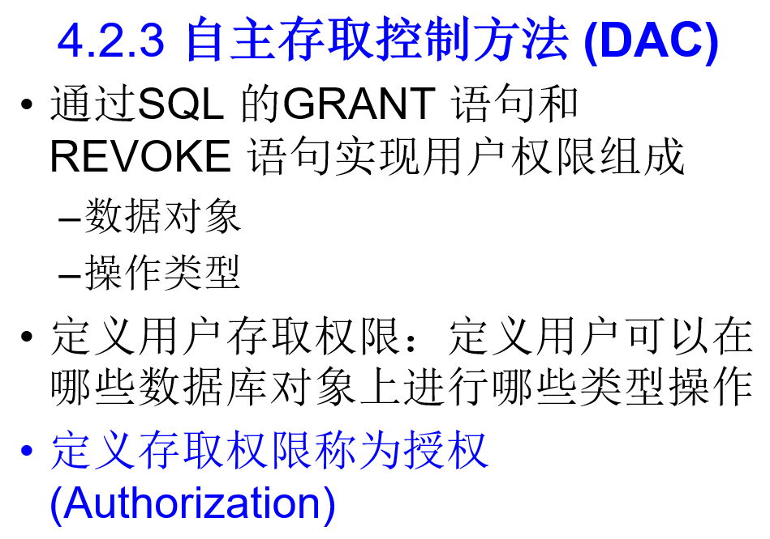

Slide 45
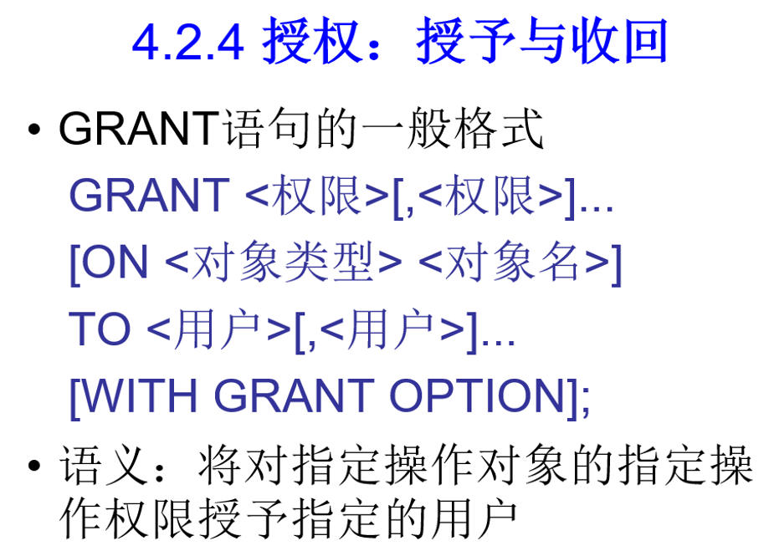

Slide 46
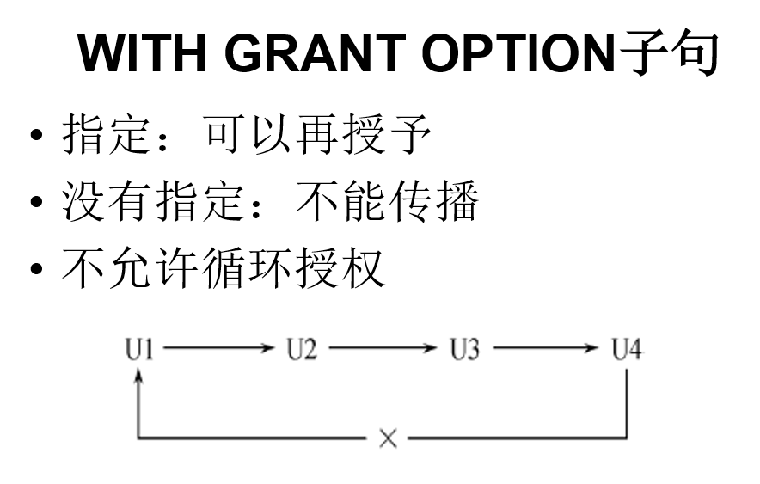

Slide 47
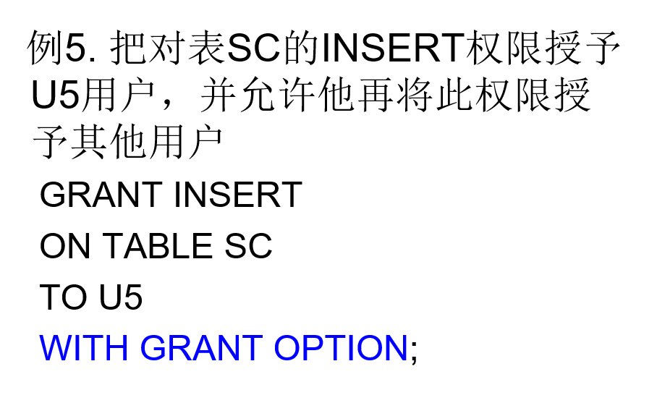

Slide 48
强制存取控制方法（续）
主体是系统中的活动实体
  DBMS所管理的实际用户
  代表用户的各进程
客体是系统中的被动实体，是受主体操纵的
  文件
  基表
  索引
  视图

Slide 49
Chapter 5 数据库完整性
什么是数据库安全性？什么是完整性?
数据库完整性和安全性的区别和联系?
三类完整性约束定义
  实体完整性
  参照完整性
  用户定义的完整性

Slide 50
为维护数据库的完整性，
DBMS必须能够
提供定义完整性约束条件的机制
提供完整性检查的方法
违约处理

Slide 51
外码 (Foreign Key)
设F是基本关系R的一个或一组属性，但不是关系R的码。如果F与基本关系S的主码K_{s}相对应，则称F是基本关系R的外码
基本关系R 称为参照关系 (Referencing Relation)
基本关系S 称为被参照关系 (Referenced Relation) 或目标关系 (Target Relation)

Slide 52
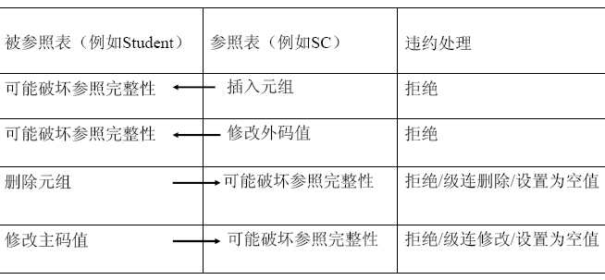
可能破坏参照完整性的情况及违约处理

Slide 53
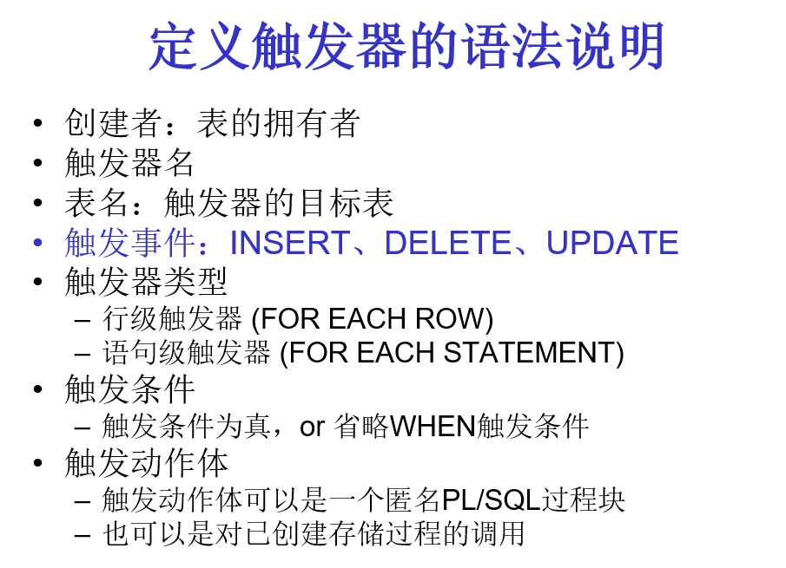

Slide 54
Chapter 6 关系数据理论
关系数据库逻辑设计
  针对一个具体问题，如何构造一个适合于它的数据模式（构造几个关系模式？每个关系由哪些属性组成？）
数据库逻辑设计的有力工具─
关系数据库的规范化理论

Slide 55
什么是数据依赖？
一个关系内部属性与属性之间的一种约束关系
通过属性间值的相等与否体现出来的数据间相关联系
现实世界属性间相互联系的抽象
数据内在的性质
语义体现

Slide 56
数据依赖的类型
函数依赖 (Functional Dependency，简记为FD)
多值依赖 (Multi-valued Dependency，简记为MVD)

Slide 57
关系模式Student<U, F>中存在的问题
Sno | Sdept | Mname | Cno | Grade
S1 | CS | 张明 | C1 | 95
S2 | CS | 张明 | C1 | 90
S3 | CS | 张明 | C1 | 88
S4 | CS | 张明 | C1 | 70
S5 | CS | 张明 | C1 | 78
… | … | …
数据冗余太大
更新异常
插入异常
删除异常

Slide 58
结论
  Student关系模式不是一个好的模式
“好”的模式
  不会发生插入异常、删除异常、更新异常，
  数据冗余应尽可能少
原因：由存在于模式中的某些数据依赖引起
解决方法：通过模式分解来消除其中不合适的数据依赖

Slide 59
函数依赖
非平凡的函数依赖 vs. 平凡的函数依赖
完全函数依赖 vs. 部分函数依赖
传递依赖

Slide 60
一、函数依赖
定义6.1 设R(U)是属性集U上的关系模式。X, Y是U的子集。若对于R(U)的任意一个可能的关系r，r中不可能存在两个元组在X上的属性值相等，而在Y上的属性值不等， 则称“X函数确定Y” 或“Y函数依赖于X”，记作X→Y。

Slide 61
二、非平凡的函数依赖 vs.
平凡的函数依赖
在关系模式R(U)中，对于U的子集X和Y，如果X→Y，但Y ⊆ X，则称X→Y是
非平凡的函数依赖。
若X→Y，但Y⊆X, 则称X→Y是
平凡的函数依赖。

Slide 62
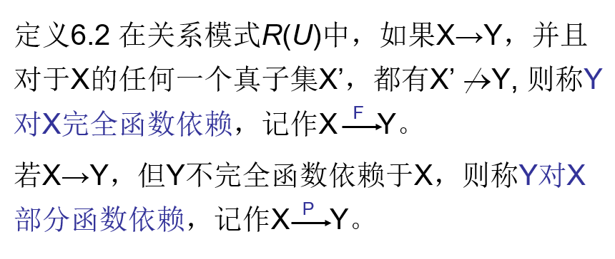
三、完全函数依赖与部分函数依赖

Slide 63
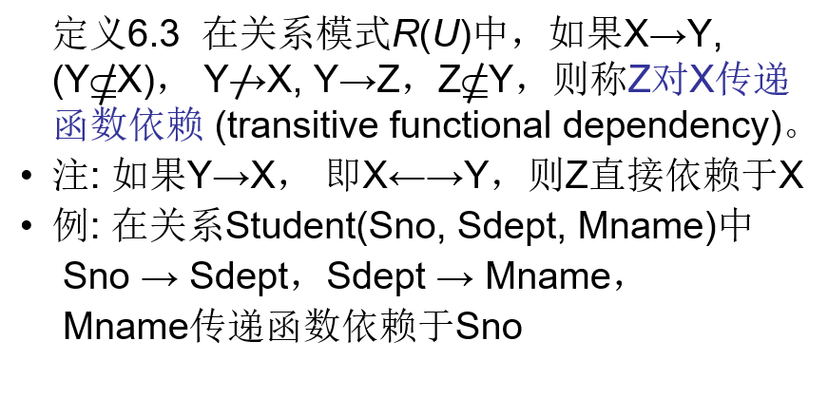
四、传递函数依赖

Slide 64

6.2.2 码
定义6.4 设K为R<U, F>中的属性或属性组合。若 ，则K为R的侯选码 (Candidate Key)
若候选码多于一个，则选定其中的一个为主码 (Primary Key)

Slide 65
6.2.3 范式
范式是符合某一种级别的关系模式的集合。
关系数据库中的关系必须满足一定的要求。
不同范式满足不同程度要求。

Slide 66
各种范式之间的联系
1NF
一个低一级范式的关系模式，通过模式分解可以转换为若干个高一级范式的关系模式的集合，这种过程就叫规范化(normalization)
2NF
3NF
BCNF
4NF
5NF
5NF⊂4NF⊂BCNF⊂3NF⊂2NF⊂1NF

Slide 67
1NF
如果一个关系模式R的所有属性
都是不可分的基本数据项，则R∈1NF
第一范式是对关系模式最起码的要求。不满足第一范式的数据库模式不能称为关系数据库。
但是满足第一范式的关系模式并不一定是一个好的关系模式。

Slide 68
2NF
定义6.6 若R∈1NF，且每一个非主属性完全函数依赖于码，则R∈2NF。

Slide 69
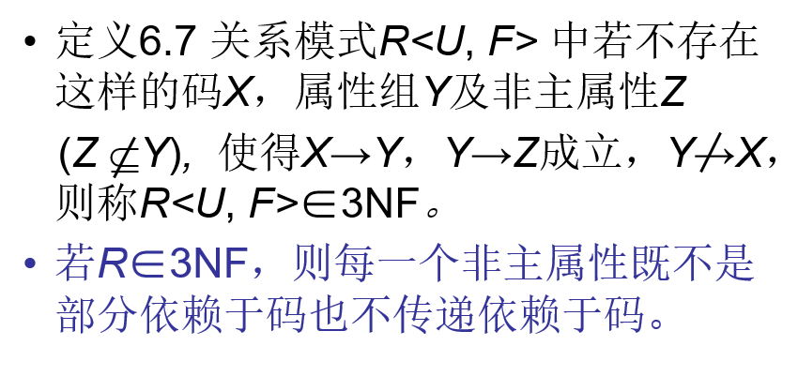
3NF

Slide 70
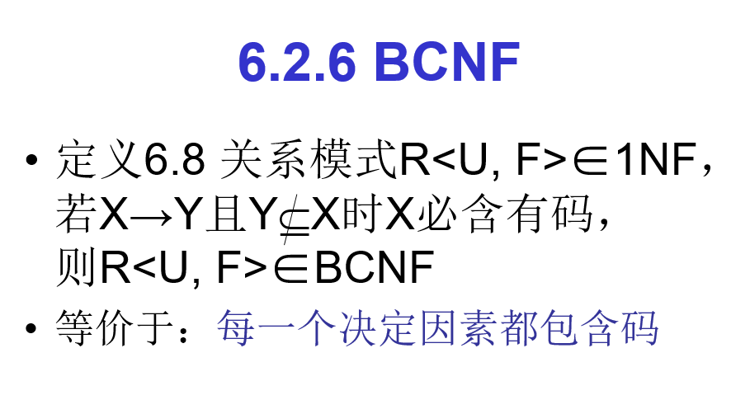

Slide 71
多值依赖
多值依赖定义
多值依赖性质
多值依赖和函数依赖的区别

Slide 72
多值依赖（定义，举例）
定义6.9 设R(U)是属性集U上的一个关系模式。X, Y, Z是U的子集，并且Z=U-X-Y。关系模式R(U)中多值依赖 X→→Y成立，当且仅当对R(U)的任一关系r，给定一对(x, z)值，有一组Y的值，这组值仅仅决定于x值而与z值无关。

Slide 73
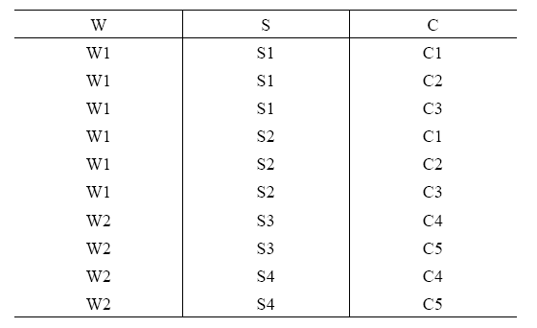
例10. 关系模式WSC（W，S，C） W表示仓库，S表示保管员，C表示商品
假设每个仓库有若干个保管员，若干种商品
每个保管员保管所在的仓库的所有商品
每种商品被所有保管员保管

Slide 74
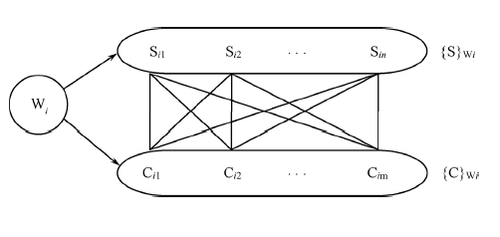
完全二分图
W→→S 且 W→→C

Slide 75
多值依赖的性质
多值依赖具有对称性
  若X→→Y，则X→→Z，其中Z＝U－X－Y
多值依赖具有传递性
  若X→→Y，Y→→Z， 则X→→Z –Y
函数依赖是多值依赖的特殊情况，若X→Y，则X→→Y
若X→→Y，X→→Z，则X→→YZ
若X→→Y，X→→Z，则X→→Y∩Z
若X→→Y，X→→Z，则X→→Y-Z，X→→Z-Y

Slide 76
多值依赖与函数依赖的区别
多值依赖的有效性与
属性集的范围有关
  若X→→Y在U上成立则在W(XY⊆W⊆U)上一定成立
  反之不然，若X→→Y在W(W⊂U)上成立，
  在U上并不一定成立
若函数依赖X→Y在R(U)上成立，则对于任何Y′⊂Y均有X→Y′ 成立。而多值依赖X→→Y若在R(U)上成立，
不能断言对于任何Y′⊂ Y有X→→Y′成立。

Slide 77
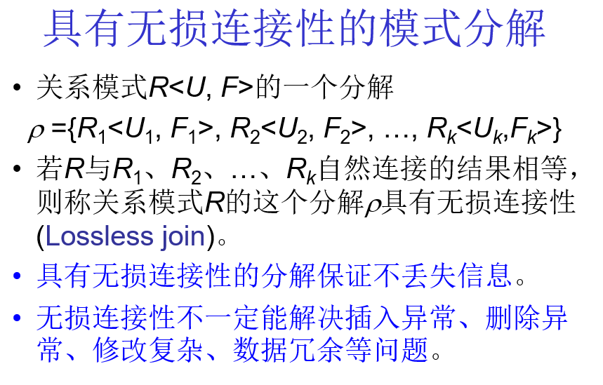

Slide 78
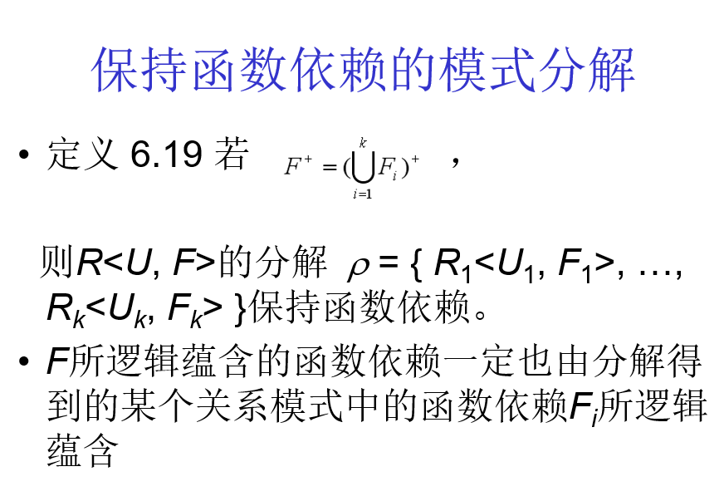

Slide 79
6.2.9 规范化小结
关系数据库的规范化理论是数据库逻辑设计的工具。
目的：尽量消除插入、删除异常，修改复杂，数据冗余。
基本思想：逐步消除数据依赖中不合适的部分。
实质：概念单一化

Slide 80
关系模式的规范化过程
1NF
↓
2NF
↓
3NF
↓
BCNF
↓
4NF
1. 消除非主属性对码的部分函数依赖
2. 消除非主属性对码的传递函数依赖
消除决定因素非码的非平凡函数依赖
3. 消除主属性对码的部分和传递函数依赖
4. 消除非平凡且非函数依赖的多值依赖

Slide 81
不能说规范化程度越高的关系模式越好
在设计数据库模式结构时，必须对现实世界的实际情况和用户应用需求作进一步分析，确定一个合适的、能够反映现实世界的模式。
规范化步骤可以在其中任何一步终止

Slide 82
Chapter 7 数据库设计
数据库设计分为6个阶段
  需求分析
  概念结构设计
  逻辑结构设计
  物理结构设计
  数据库实施
  数据库运行和维护
需求分析和概念结构设计独立于任何DBMS
逻辑结构设计和物理结构设计与DBMS密切相关

Slide 83
E-R图向关系模型转换要解决的问题
  如何将实体型和实体间的联系转换为关系模式？
  如何确定这些关系模式的属性和码？
转换内容
  将E-R图转换为关系模型：将实体、实体的属性和实体之间的联系转换为关系模式

Slide 84
实体型间的联系有以下不同情况
  一个1:1联系可以转换为一个独立的关系模式，也可以与任意一端对应的关系模式合并
  一个1:n联系可以转换为一个独立的关系模式，也可以与n端对应的关系模式合并
  一个m:n联系转换为一个关系模式
如何转换？

Slide 85
合并分E-R图，生成初步E-R图
冲突的种类
  属性冲突
  命名冲突
  结构冲突

Slide 86
属性冲突
属性域冲突
  属性值的类型
  取值范围
  取值集合不同
属性取值单位冲突

Slide 87
命名冲突
同名异义：不同意义的对象在不同的局部应用中具有相同的名字。
异名同义（一义多名）：同一意义的对象在不同的局部应用中具有不同的名字。

Slide 88
结构冲突
同一对象在不同应用具有不同抽象。
同一实体在不同分E-R图所包含的属性个数和属性排列次序不完全相同。
实体之间的联系在不同局部E-R图中呈现不同的类型。

Slide 89
Chapter 8 数据库编程
嵌入式SQL是将SQL语句嵌入程序设计语言中，被嵌入的程序设计语言，如C、C++、Java，称为宿主语言，简称主语言。

Slide 90
数据库工作单元与源程序工作单元之间的通信
SQL通信区
  向主语言传递SQL语句执行状态信息
  使主语言能够据此控制程序流程
主变量
  主语言向SQL语句提供参数
  将SQL语句查询数据库的结果交给主语言进一步处理
游标：解决集合操作语言与过程操作语言的不匹配

Slide 91
游标
游标是系统为用户开设的一个数据缓冲区，存放SQL语句的执行结果。
每个游标区都有一个名字
用户可以用SQL语句逐一从游标中获取记录，并赋给主变量，交由主语言进一步处理。

Slide 92
CURRENT形式的UPDATE语句和DELETE语句(续)
不能使用CURRENT形式的UPDATE语句和DELETE语句 :
  当游标定义中的SELECT语句带有UNION或ORDER BY子句
  该SELECT语句相当于定义了一个不可更新的视图

Slide 93
Chapter 9 关系查询处理和查询优化

Slide 94
查询处理步骤
查询分析
查询检查
代数优化
查询优化
物理优化
查询执行

Slide 95
系统可以比用户程序的“优化”做得更好
优化器可以从数据字典中获取许多统计信息，而用户程序则难以获得这些信息。
如果数据库的物理统计信息改变了，系统可以自动对查询重新优化以选择相适应的执行计划。
优化器可以考虑数百种不同的执行计划，程序员一般只能考虑有限几种可能。
优化器中包括了很多复杂的优化技术，这些优化技术往往只有最好的程序员才能掌握。系统的自动优化相当于使得所有人都拥有这些优化技术。

Slide 96
连接操作实现
嵌套循环方法(nested loop)
排序-合并方法(sort-merge join 或merge join)
索引连接(index join)方法
哈希连接(Hash Join)方法

Slide 97
9.3.2 查询树的启发式优化
典型的启发式规则
1. 选择运算应尽可能先做。在优化策略中这是最重要、最基本的一条
常常可以使执行时间节约几个数量级，因为选择运算一般使计算的中间结果大大变小。

Slide 98
2. 把投影运算和选择运算同时进行
如有若干投影和选择运算，并且它们都对同一个关系操作，则可以在扫描此关系的同时完成所有的这些运算以避免重复扫描关系

Slide 99
3. 把投影同其前(其后)的双目运算结合
πA1, A2, ..., An,B1,B2, ...., Bm (E₁×E₂) ≡
π _{A1, A2, ..., An} (E₁) × π _{B1, B2, ..., Bm} (E₂)
π_{A1, A2, ...., An} (E₁ ∪ E₂) ≡ π_{A1, A2, ...., An} (E₁) ∪ π_{A1, A2, ...., An} (E₂)
不需要为了去掉某些属性列而扫描一遍关系

Slide 100
4. 把某些选择同在它前面要执行的笛卡尔积结合起来成为一个连接运算
连接特别是等值连接运算要比同样关系上的笛卡尔积省很多时间

Slide 101
5. 找出公共子表达式
  如果这种重复出现的子表达式的结果不是很大的关系
  并且从外存中读入这个关系比计算该子表达式的时间少得多
  则先计算一次公共子表达式并把结果写入中间文件是合算的
  当查询的是视图时，定义视图的表达式就是公共子表达式的情况

Slide 102
Chapter 10 数据库恢复技术

Slide 103
事务(Transaction)的基本概念
所谓事务是用户定义的一个数据库操作序列，这些操作要么全做要么全不做，是一个不可分割的工作单位。

Slide 104
事务的特性(ACID)
原子性 (Atomicity)
一致性 (Consistency)
隔离性 (Isolation)
持续性 (Durability)
ACID每个特性都要理解。
恢复技术能保证事务的原子性、持续性。
并发控制技术能保证事务的一致性，隔离性。

Slide 105
10.4 恢复的实现技术
恢复操作的基本原理：冗余
利用存储在系统其它地方的冗余数据来重建数据库中已被破坏或不正确的那部分数据。

Slide 106
恢复机制涉及两个关键问题
如何建立冗余数据?
  数据转储（backup）
  登录日志文件（logging）
如何利用这些冗余数据实施数据库恢复?

Slide 107
什么是数据转储？分类
数据转储是指DBA将整个数据库复制到磁带或另一个磁盘上保存起来的过程，备用数据称为后备副本或后援副本。
静态转储与动态转储
海量转储与增量转储

Slide 108
日志文件
日志文件的作用
原则：先写日志文件，
后写数据库

Slide 109
10.5 恢复策略（分别具体分析）
10.5.1 事务故障恢复
10.5.2 系统故障恢复
10.5.3 介质故障恢复

Slide 110
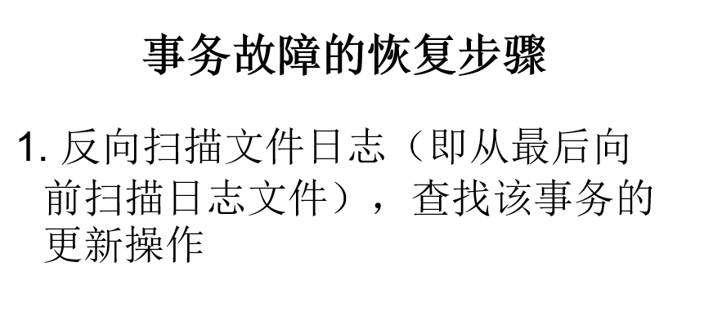

Slide 111
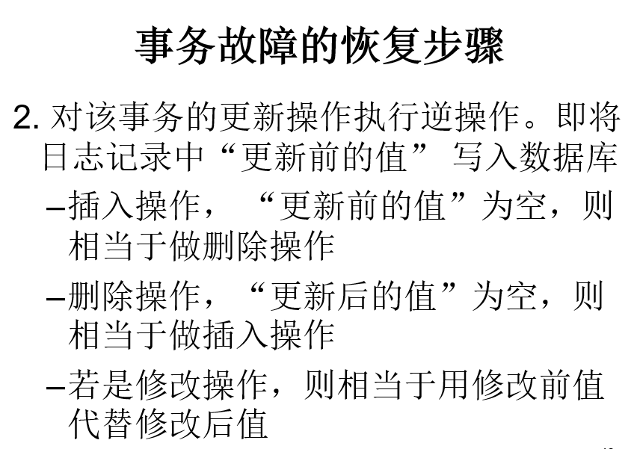

Slide 112
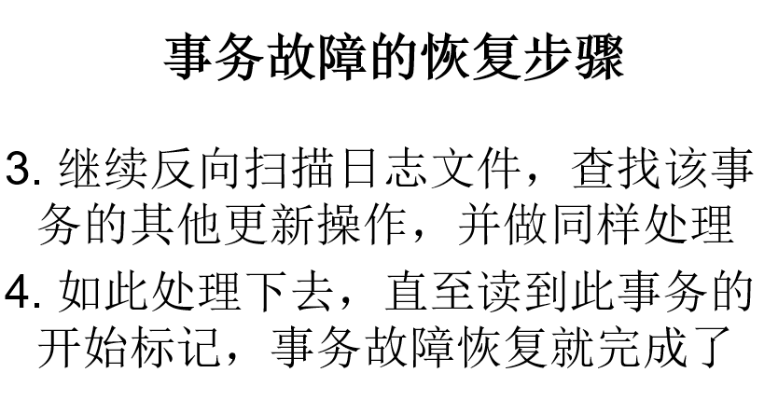

Slide 113
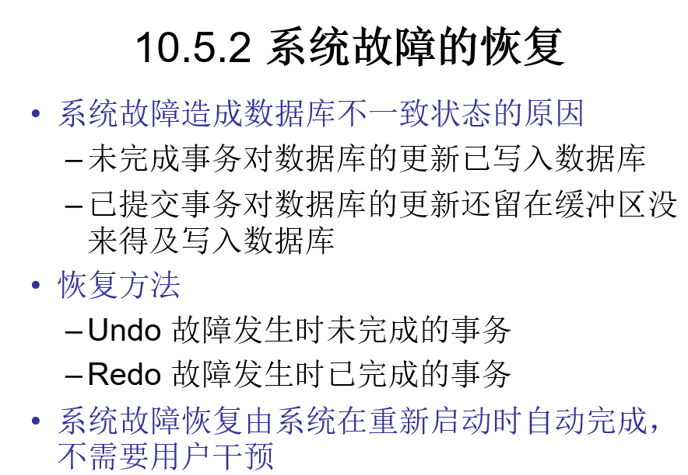

Slide 114
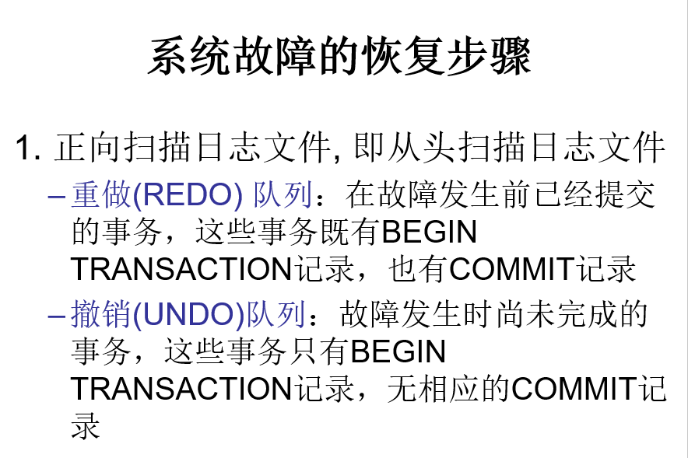

Slide 115
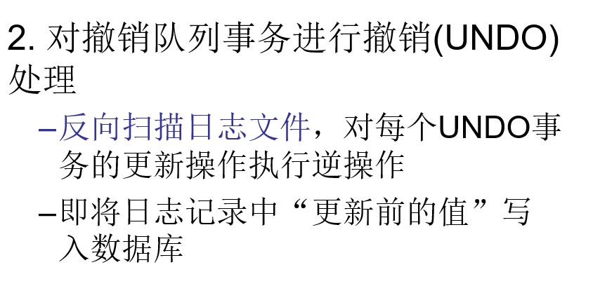

Slide 116
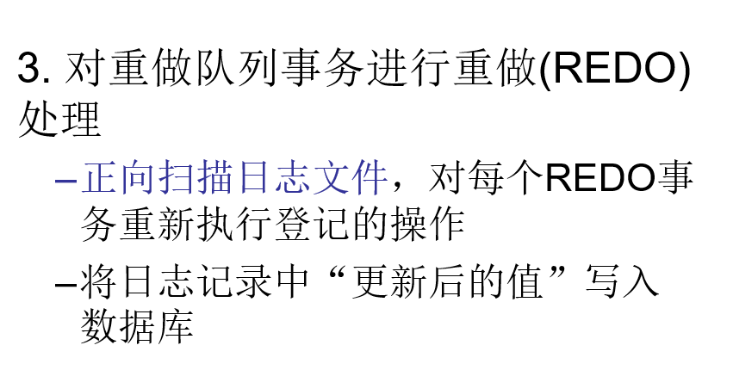

Slide 117
10.6 具有检查点的恢复技术
一、问题的提出
二、检查点技术
三、利用检查点的恢复策略

Slide 118
利用检查点的恢复步骤
1.从重新开始文件中找到最后一个检查点记录在日志文件中的地址，由该地址在日志文件中找到最后一个检查点记录。
2.由该检查点记录得到检查点建立时刻所有正在执行的事务清单ACTIVE-LIST，建立两个事务队列
  UNDO-LIST
  REDO-LIST
把ACTIVE-LIST暂时放入UNDO-LIST队列，REDO队列暂为空

Slide 119
3.从检查点开始正向扫描日志文件，直到日志文件结束
  如有新开始的事务T_{i}，把T_{i}暂时放入UNDO-LIST队列
  如有提交的事务T_{j} ，把T_{j}从UNDO-LIST队列移到REDO-LIST队列
4.对UNDO-LIST中的每个事务执行UNDO操作，对REDO-LIST中的每个事务执行REDO操作

Slide 120
Chapter 11 并发控制

Slide 121
问题的产生
多用户数据库系统的存在
允许多个用户同时使用数据库系统
  飞机定票数据库系统
  银行数据库系统
  学生选课系统
特点：在同一时刻并发运行的事务可达数百个

Slide 122
什么是封锁?
封锁就是事务T在对某个数据对象（例如表、记录等）操作之前，先向系统发出请求，对其加锁。
加锁后事务T就对该数据对象有了一定的控制，在事务T释放它的锁之前，其它的事务不能更新此数据对象。
封锁是实现并发控制的一个非常重要的技术。

Slide 123
并发操作带来的数据不一致性
丢失修改
不可重复读
读“脏”数据

Slide 124
排它锁
排它锁又称为写锁
若事务T对数据对象A加上X锁，则只允许T读取和修改A，其它任何事务都不能再对A加任何类型的锁，直到T释放A上的锁。
保证其他事务在T释放A上的锁之前不能再读取和修改A。

Slide 125
共享锁
共享锁又称为读锁
若事务T对数据对象A加上S锁，则其它事务只能再对A加S锁，而不能加X锁，直到T释放A上的S锁。
保证其他事务可以读A，但在T释放A上的S锁之前不能对A做任何修改。

Slide 126
一级封锁协议
一级封锁协议要求事务T在修改数据R之前必须先对其加X锁，直到事务结束才释放，事务结束包括正常结束(COMMIT)和非正常结束(ROLLBACK)。
一级封锁协议可以防止丢失修改，并保证事务T是可恢复的。
在一级封锁协议中，如果仅仅是读数据不对其进行修改，是不需要加锁的，所以它不能保证可重复读和不读“脏”数据。

Slide 127
二级封锁协议
二级封锁协议在一级封锁协议的基础上加上事务T在读取数据R之前必须先对其加S锁，读完后即可释放S锁。
二级封锁协议可以防止丢失修改和
读“脏”数据。
在二级封锁协议中，由于读完数据即可释放S锁，所以它不能保证可重复读。

Slide 128
三级封锁协议
三级封锁协议在一级封锁协议的基础上加上事务T在读取数据R之前必须先对其加S锁，直到事务结束才释放。
三级封锁协议可以防止丢失修改、读脏数据和不可重复读。

Slide 129
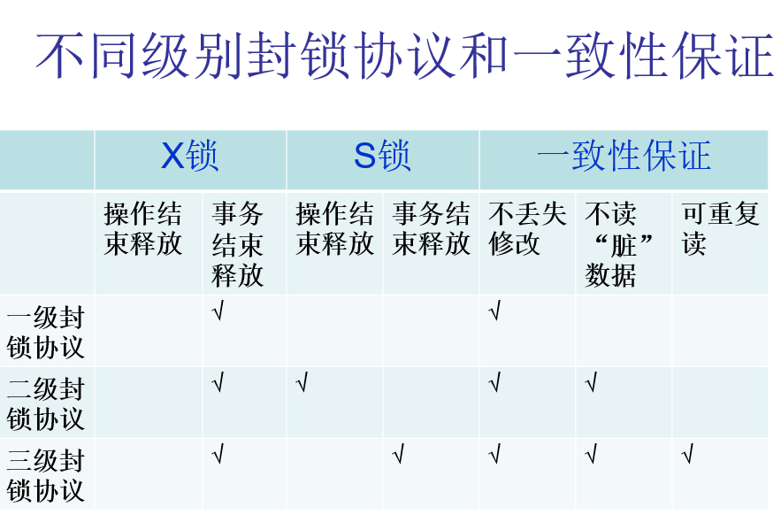

Slide 130
活锁
避免活锁：采用先来先服务的策略
当多个事务请求封锁同一数据对象时， 按请求封锁先后次序对这些事务排队
该数据对象上的锁一旦释放，首先批准申请队列中第一个事务获得锁

Slide 131
可串行化调度
可串行化(Serializable)调度
  多个事务的并发执行是正确的，当且仅当其结果与按某一次序串行地执行这些事务时的结果相同。
可串行性(Serializability)
  并发事务正确调度的准则
  一个给定的并发调度，当且仅当它是可串行化的，才认为是正确调度。

Slide 132
可串行化调度的充分条件
一个调度Sc在保证冲突操作的次序不变的情况下，通过交换两个事务不冲突操作的次序得到另一个调度Sc’，如果Sc’是串行的，称调度Sc为冲突可串行化的调度
一个调度是冲突可串行化，一定是可串行化的调度

Slide 133
常用意向锁
意向共享锁(Intent Share Lock，简称IS锁)
意向排它锁(Intent Exclusive Lock，简称IX锁)
共享意向排它锁(Share Intent Exclusive Lock，简称SIX锁)

Slide 134
意向共享锁 IS锁
如果对一个数据对象加IS锁，表示它的后裔结点拟（意向）加S锁
例如：事务T1要对R1中某个元组加S锁，则要首先对关系R1和数据库加IS锁

Slide 135
意向排它锁 IX锁
如果对一个数据对象加IX锁，表示它的后裔结点拟（意向）加X锁
例如：事务T1要对R1某个元组加X锁，则要首先对关系R1和数据库加IX锁

Slide 136
共享意向排它锁 SIX锁
如果对一个数据对象加SIX锁，表示对它加S锁，再加IX锁，即SIX = S + IX
例：对某个表加SIX锁，则表示该事务要读整个表（所以要对该表加S锁），同时会更新个别元组（所以要对该表加IX锁）

Slide 137
祝期末考试取得好成绩
2022年12月20日

